Slide 1
Домовая мышь
Номер участника: ______

Slide 2
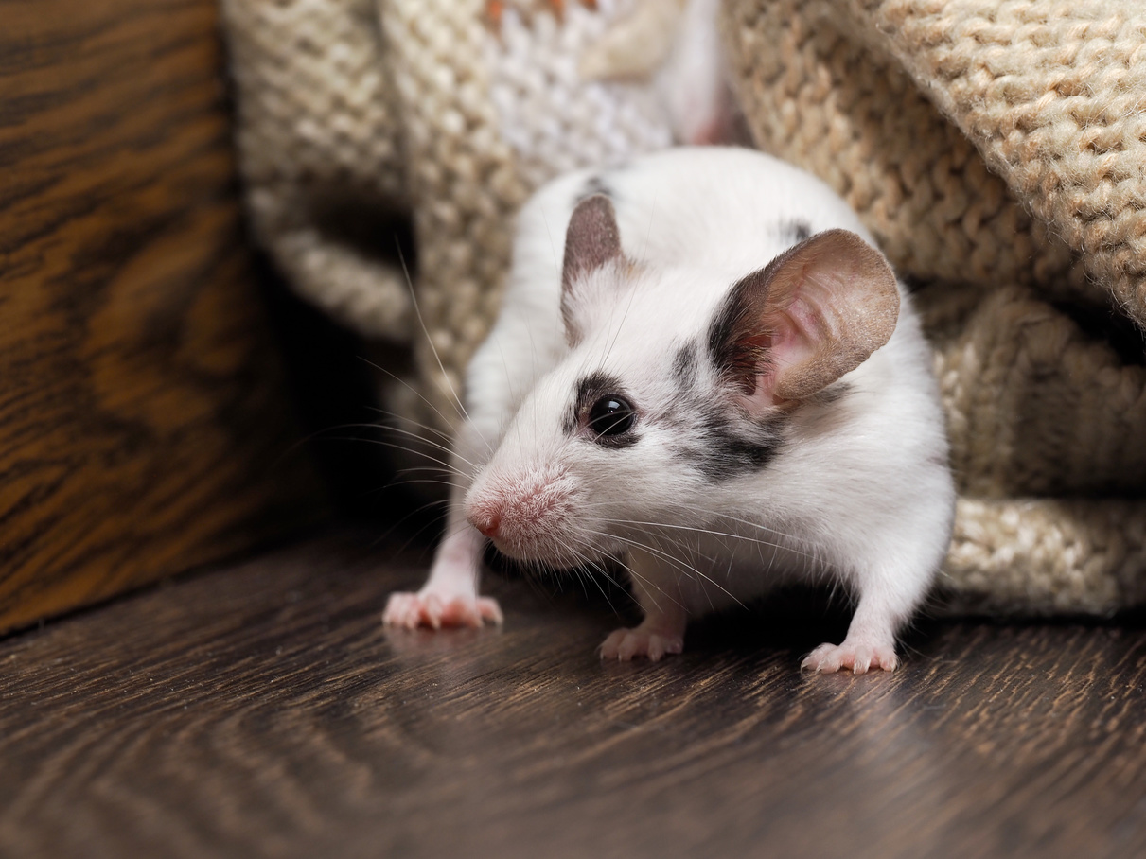
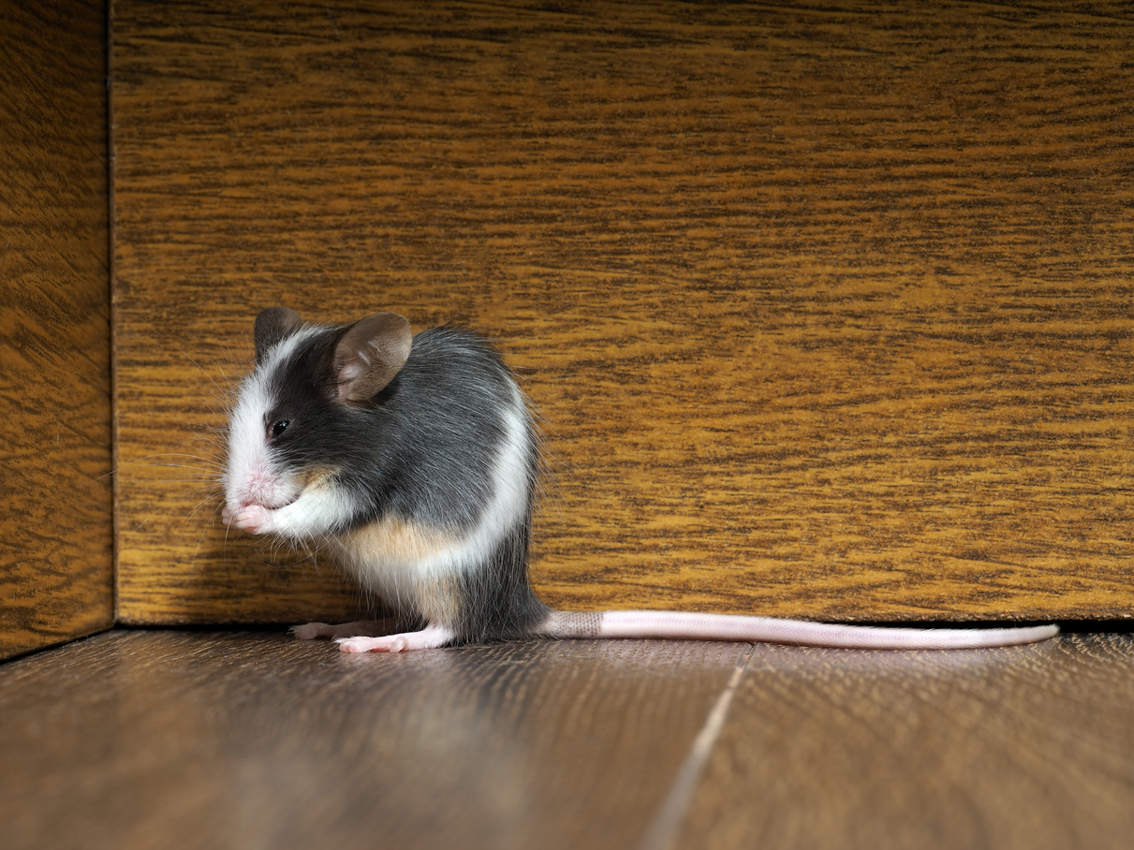
Внешний вид и среда обитания
Домовая мышь — мелкий грызун с округлыми ушами и длинным хвостом.
Распространена почти по всему миру, кроме особенно холодных районов и высокогорий.

Slide 3
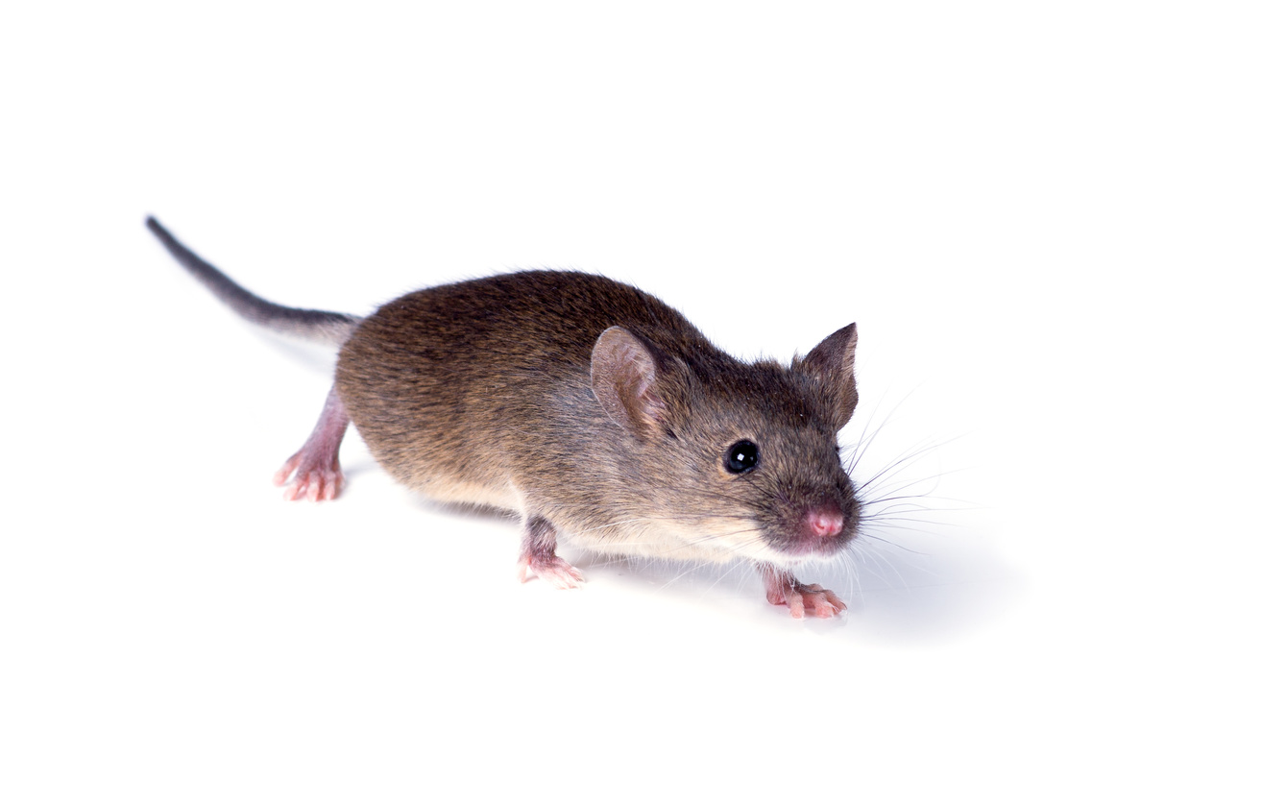
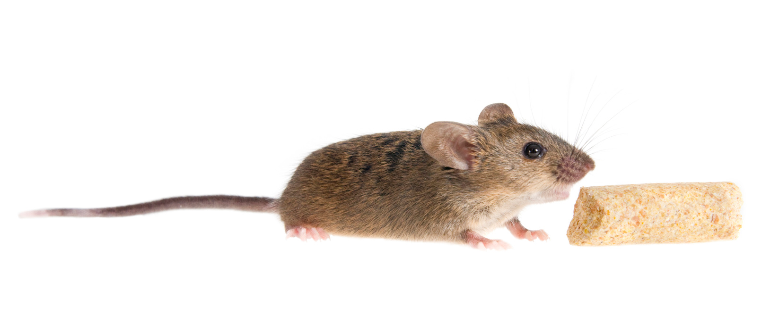
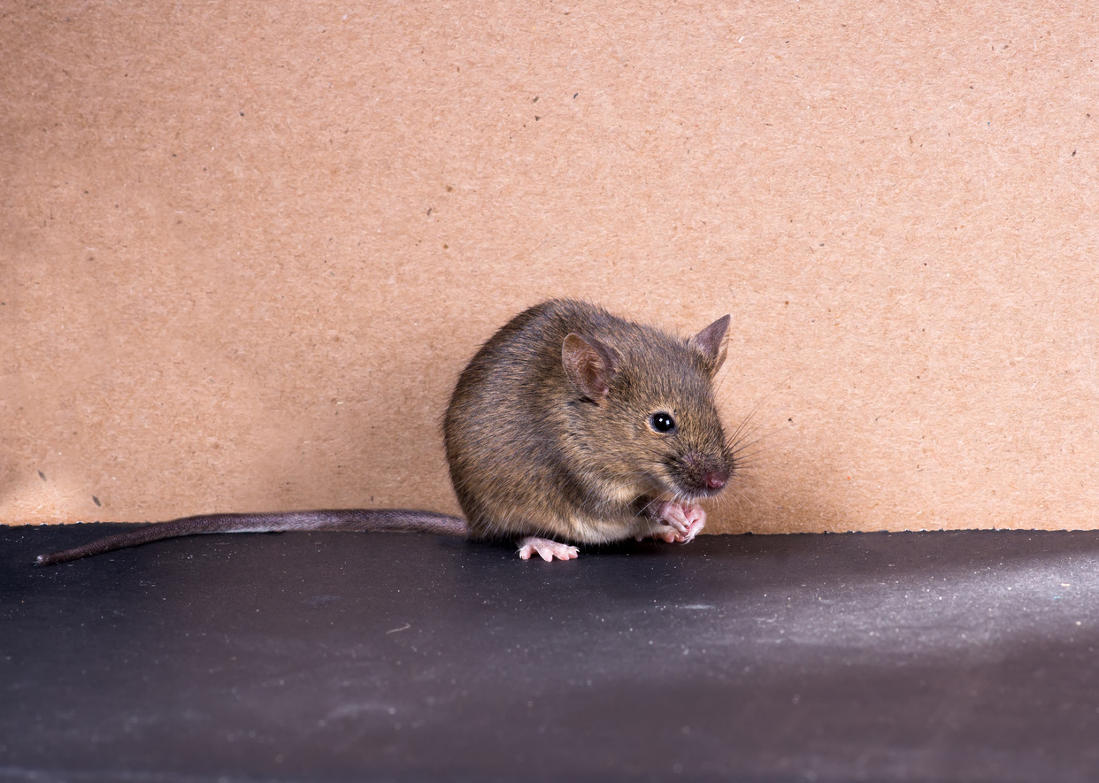
Образ жизни и питание
Часто селится рядом с человеком, устраивает гнёзда в укромных местах.
В природе основная пища — семена злаков и других растений.
Дополняет рацион насекомыми; при избытке пищи делает запасы.

